Slide 1

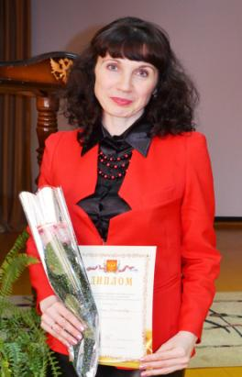
ВСЕРОССИЙСКИЙ КОНКУРС «УЧИТЕЛЬ ГОДА РМ - 2016»
Конкурсное задание «Методический семинар»
«Формирование экологической культуры школьников через активизацию их самостоятельной деятельности».
Учитель биологии
МБОУ «Торбеевская СОШ №1» Торбеевского муниципального района Республики Мордовия
Мишина Елена Александровна

Slide 2
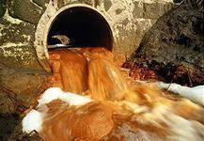
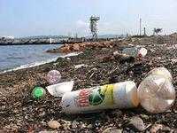
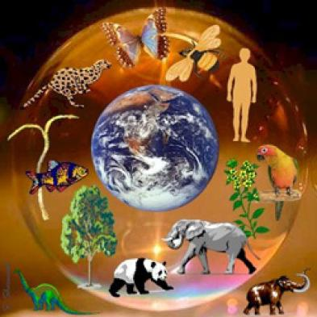


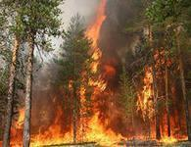

Человек – часть биосферы

Slide 3

знания о природе и способах ее защиты и устойчивого развития
гармоничность сосуществования человеческого общества и окружающей природной среды
нравственные и эстетические чувства по отношению к природе
экологически грамотная деятельность в природной среде
знания о последствиях негативного воздействия вредных привычек на здоровье людей
Экологическая культура
это уровень восприятия людьми природы, окружающего мира и оценка своего положения во вселенной, отношение человека к миру, к живой природе .

Slide 4

Структура экологической культуры личности
Экологические убеждения, ценности,
ответственность, нравственное отношение к природному миру, любовь к природе (экологическая сознательность)
Экологические поступки, поведение, участие в экологических мероприятиях (экологическая деятельность)
Экологические знания, представления, умения,
навыки (экологическая образованность)

Slide 5
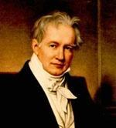
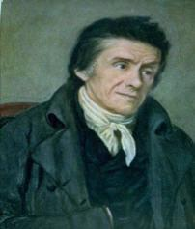
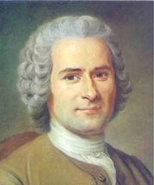
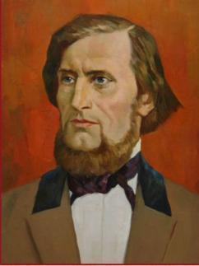
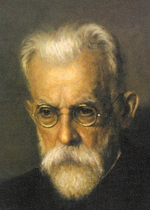
Природа уникальна и ЭТО могучий источник знаний
«Воспитание должно происходить естественно, так как ребенок – это чистый лист, на котором можно написать все что угодно.» (Эмиль, или
О воспитании)
А.Гумбольд
Г.Песталоцци
Ж.Ж. Руссо
К.Д.Ушинский
В.И. Вернадский
Notes:
Федеральное агентство по образованию и науки РФ ФГОУСПО "Торбеевский колледж мясной и молочной промышленности"

Slide 6
Цель экологического воспитания:
Воспитать личность, обладающую эволюционным мышлением, экологической культурой, ориентирующуюся в области научной картины мира, владеющую знанием методов практического применения.
формирование системы знаний об экологических проблемах современности и пути их разрешения;
формирование мотивов, потребностей и привычек экологически целесообразного поведения и деятельности, здорового образа жизни;
развитие системы интеллектуальных и практических умений по изучению, оценке состояния и улучшению окружающей среды своей местности;
развитие стремления к активной деятельности по охране окружающей среды.
З
А
Д
А
Ч
И

Slide 7


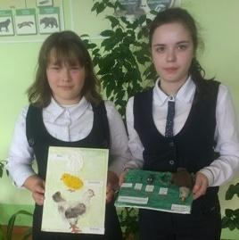
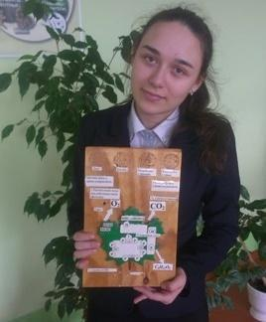
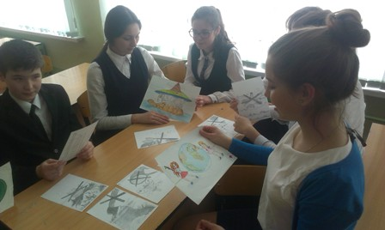
Формирование экокультуры осуществляется
по следующим направлениям:
1. Экологическая пропаганда –
разработка плакатов, эмблем, призывающих к сохранению окружающей среды, пропаганде здорового образа жизни.

Slide 8
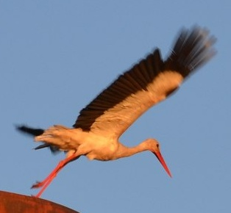
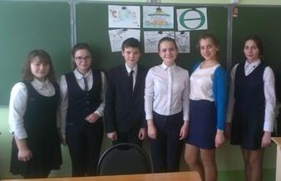
Формирование экокультуры осуществляется
по следующим направлениям:
2. Экологическое просвещение –
разработка мероприятий, способствующих распространению знаний о природе и необходимости её охраны.

Slide 9
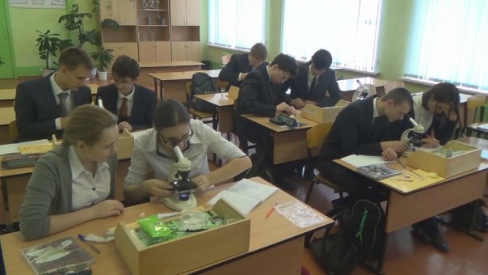
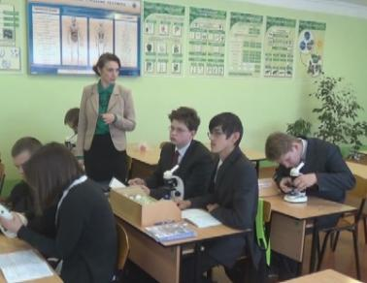
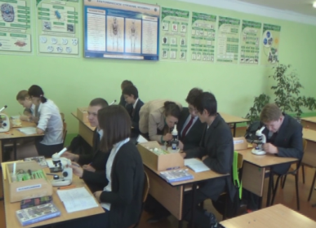
Формирование экокультуры осуществляется
по следующим направлениям:
3. Учебно – исследовательская деятельность на уроках и внеурочной деятельности

Slide 10
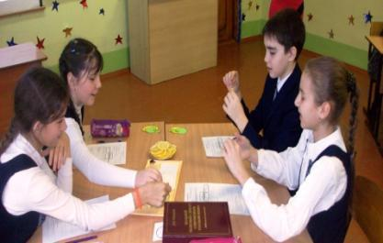
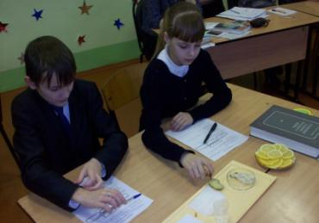
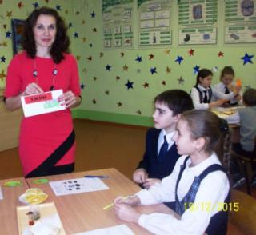
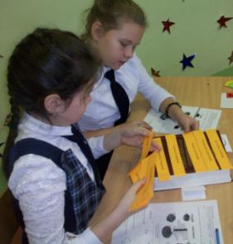
внеурочная деятельность
Определение содержания белков, жиров, углеводов в продуктах питания
Составление меню здорового питания

Slide 11
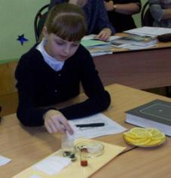
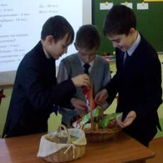
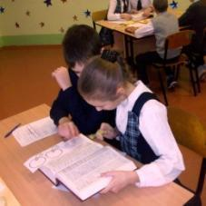
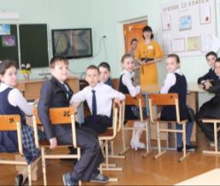
Формы работы на уроках
Фронтально-коллективная
Индивидуальная
Работа в парах
Работа в микрогруппах

Slide 12
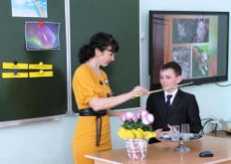
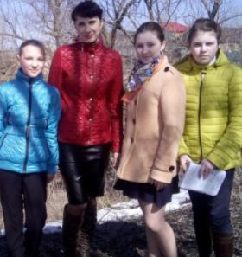
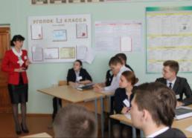
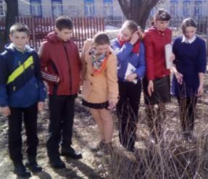
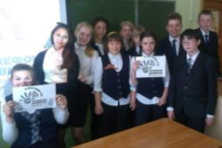
Организация деятельности ОБучаЮщихся на уроках
Лекции
Дискуссии
Семинары
ИКТ
Игры
Проекты и исследования
Экскурсии
Конференции

Slide 13
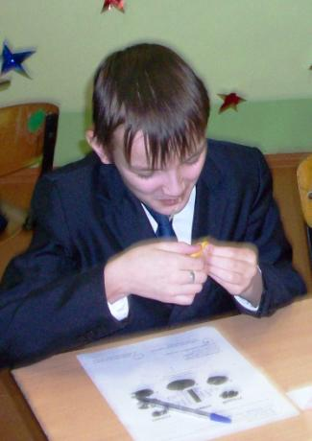
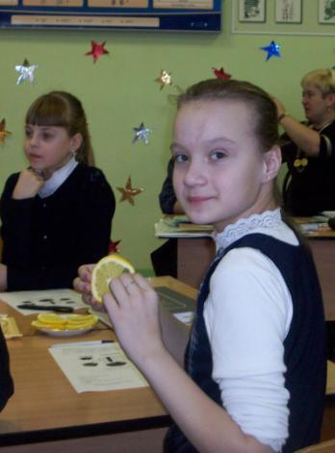
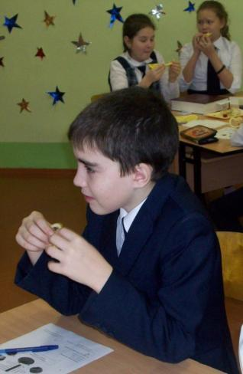
Использование в процессе обучения сенсорных и перцептивных особенностей обучающихся

Slide 14
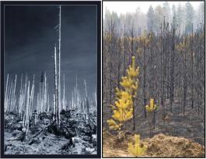
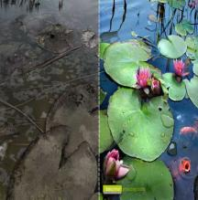
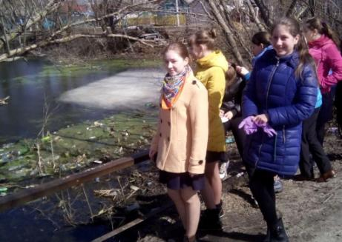
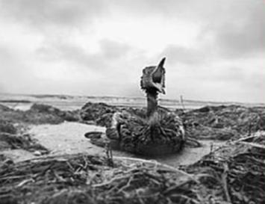
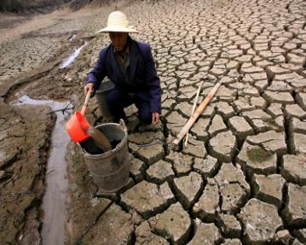
Человек оставил свой след в природе в буквальном смысле этого слова

Slide 15
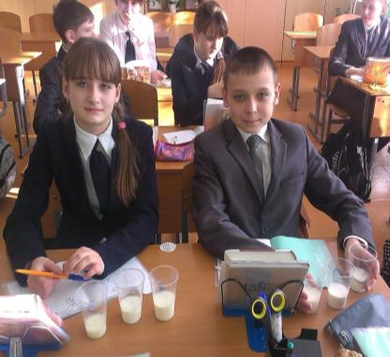
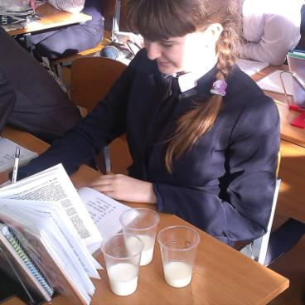
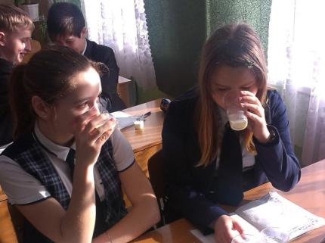
Исследование качества молока по органолептическим свойствам

Slide 16
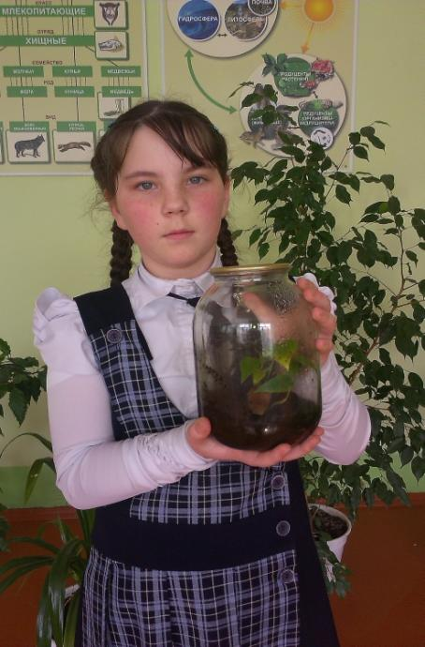
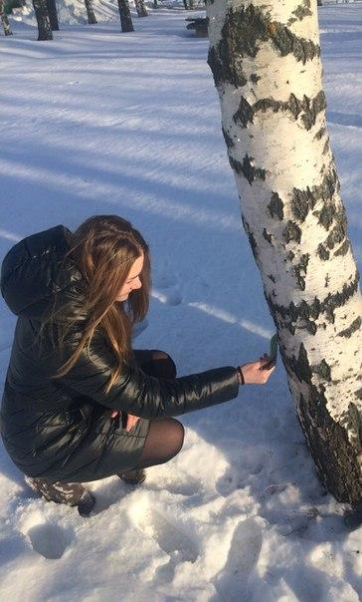
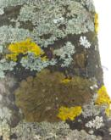
Оценка качества окружающей среды методом биоиндикации
Исследование образования кислорода в процессе фотосинтеза

Slide 17

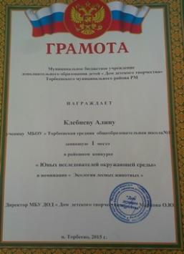

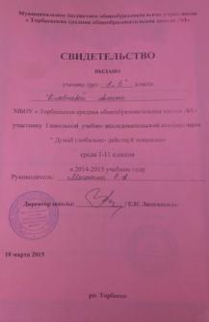
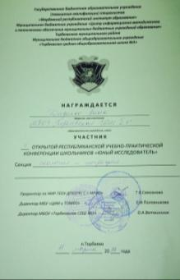
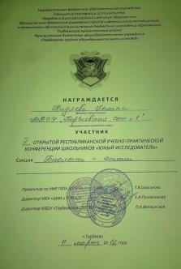
Достижения моих учеников – это мои достижения
Notes:
Федеральное агентство по образованию и науки РФ ФГОУСПО "Торбеевский колледж мясной и молочной промышленности"

Slide 18
Уровень экологической культуры обучающихся
8 «А» класса
2015-2016 учебный год
Качество подготовки обучающихся по биологии
в 10 классе
2015-2016 учебный год

Slide 19
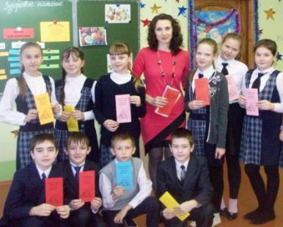



Если вы думаете на год вперед – сейте зерна.
Если вы думаете на 10 лет вперед – сажайте деревья.
Если вы думаете на 100 лет вперед – воспитывайте человека.
(Китайский мыслитель Гуань-цзы)
Notes:
Федеральное агентство по образованию и науки РФ ФГОУСПО "Торбеевский колледж мясной и молочной промышленности"

